Slide 1
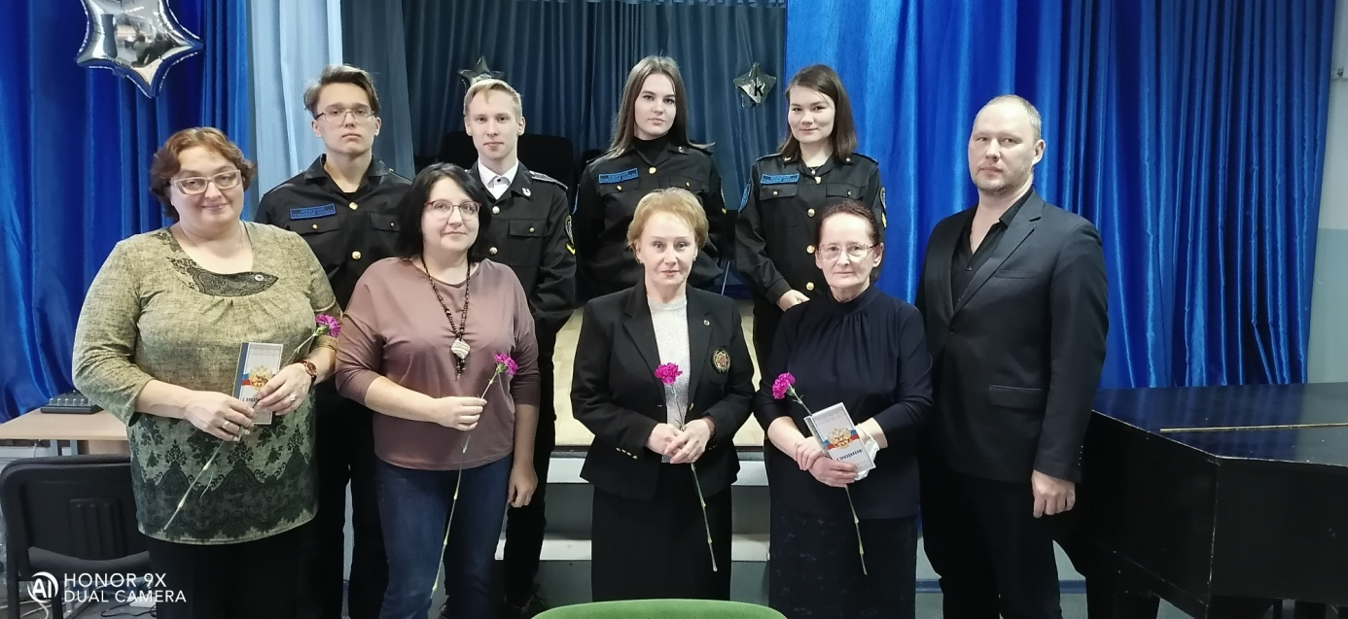
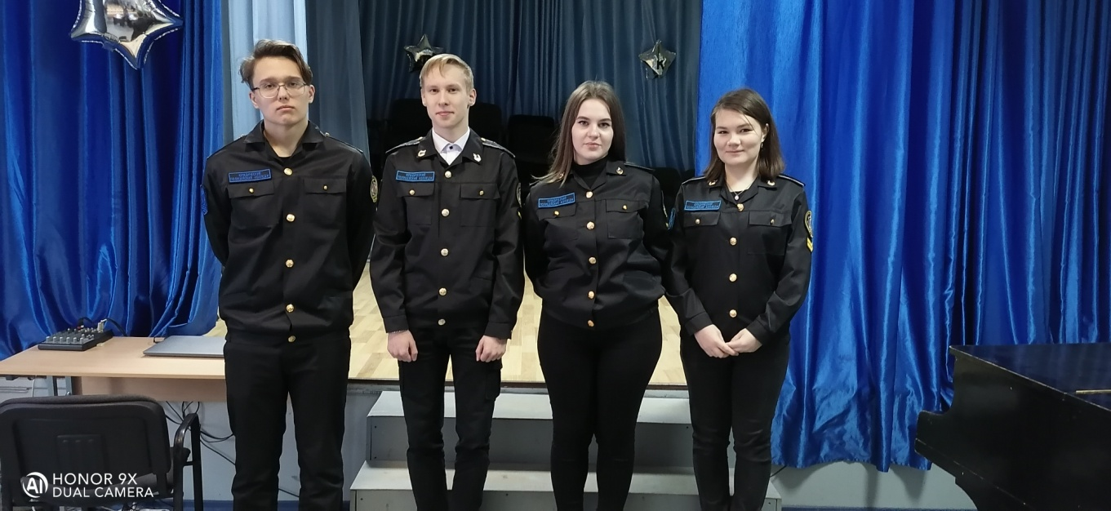
10 ноября студенты групп 4120/4220 и 4119 Юридического полицейского колледжа поздравили преподавателей с профессиональным праздником- Днём сотрудников органов внутренних дел и вручили цветы.

Slide 2
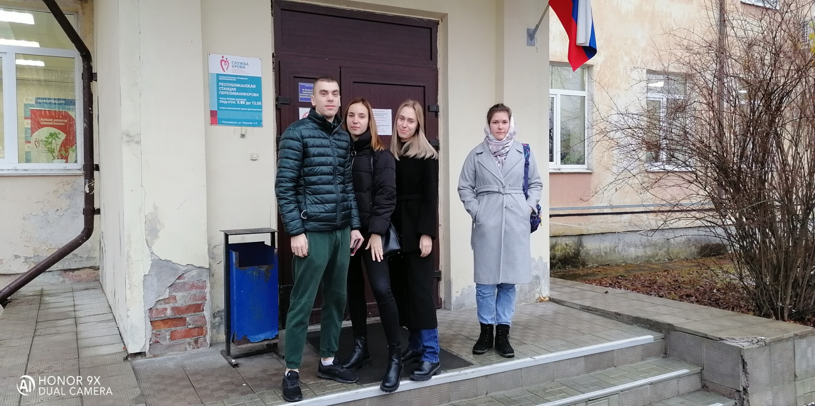
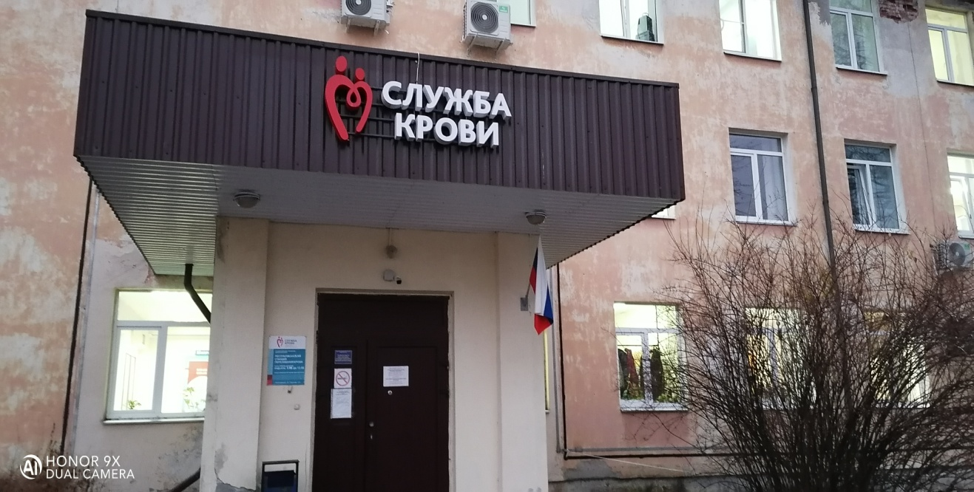
18 ноября 2021 года прошла акция "Оставайся донором". В этой важной акции приняли участие студенты групп ПД-1420, ПД-1320 и ПД-41/4419. Некоторые студенты стали донорами впервые.

Slide 3
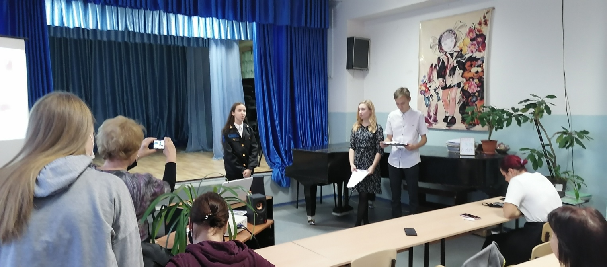
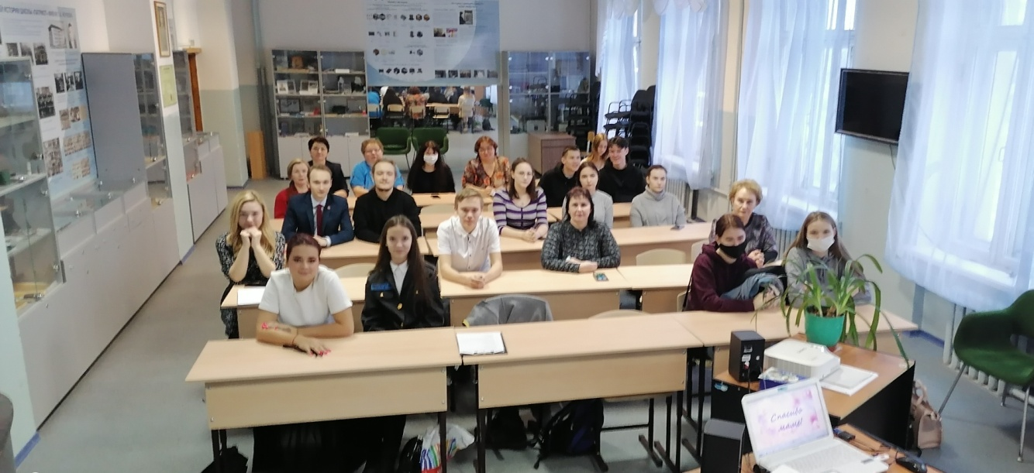
26 ноября в рамках празднования Дня матери состоялось торжественное мероприятие, в котором приняли участие студенты и преподаватели Юридического полицейского колледжа.

Slide 4
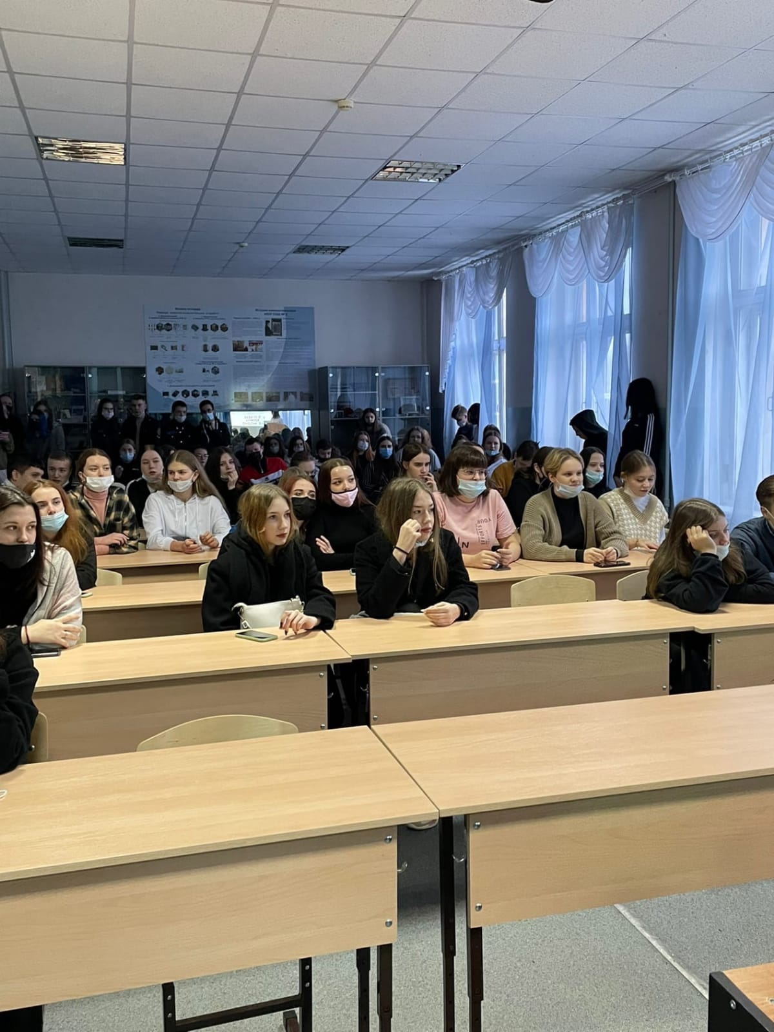
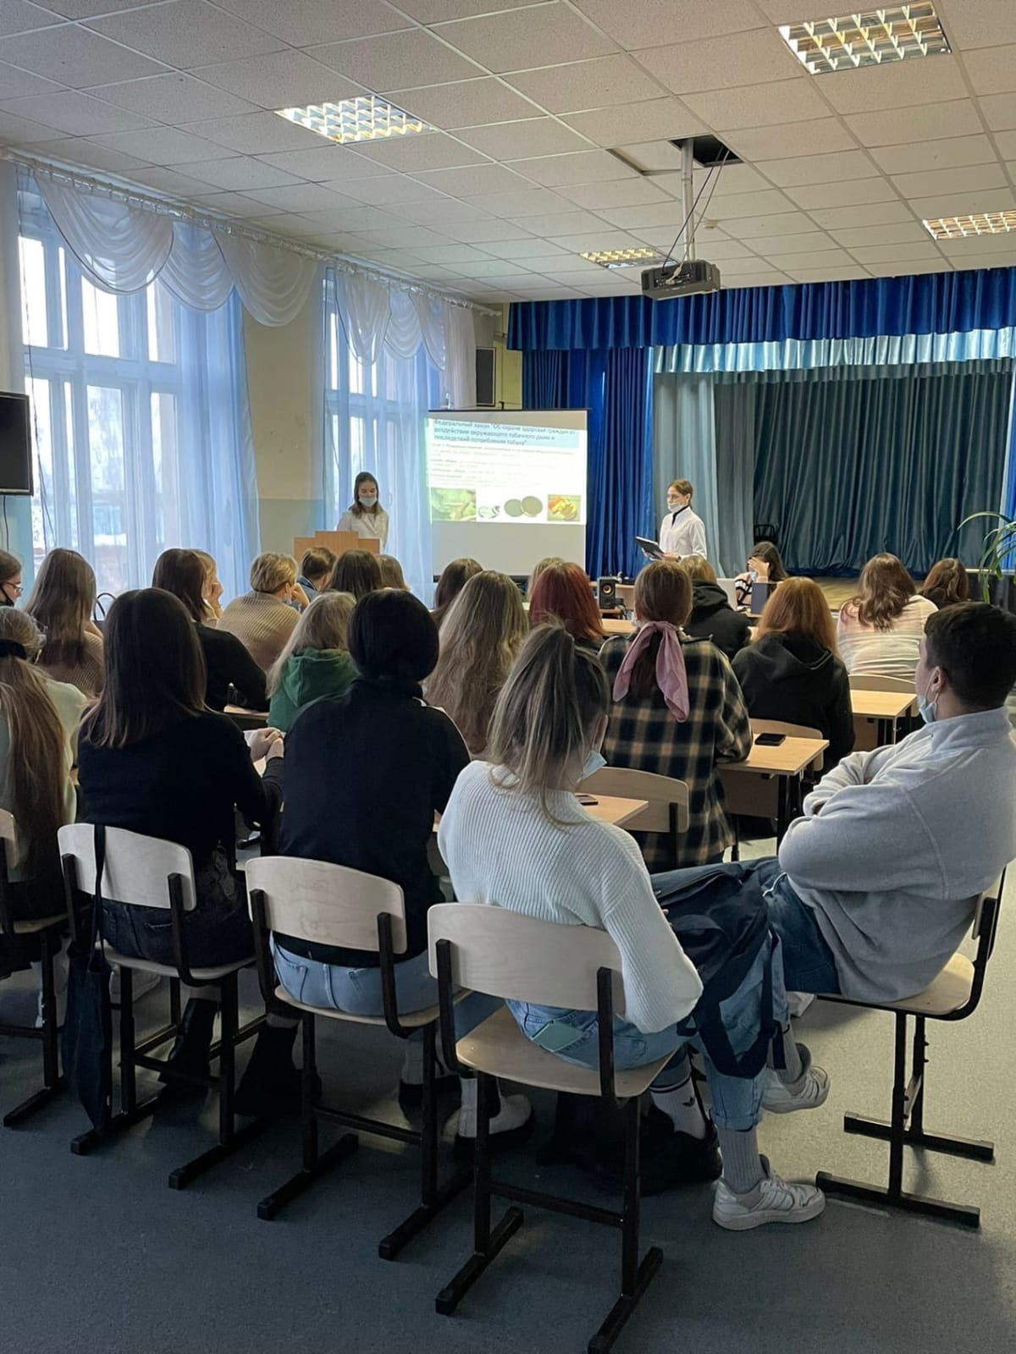
16 декабря в актовом зале состоялась встреча студентов 1 курса Юридического полицейского колледжа со студентами Петрозаводского базового медицинского колледжа по вопросам курения электронных устройств.

Slide 5
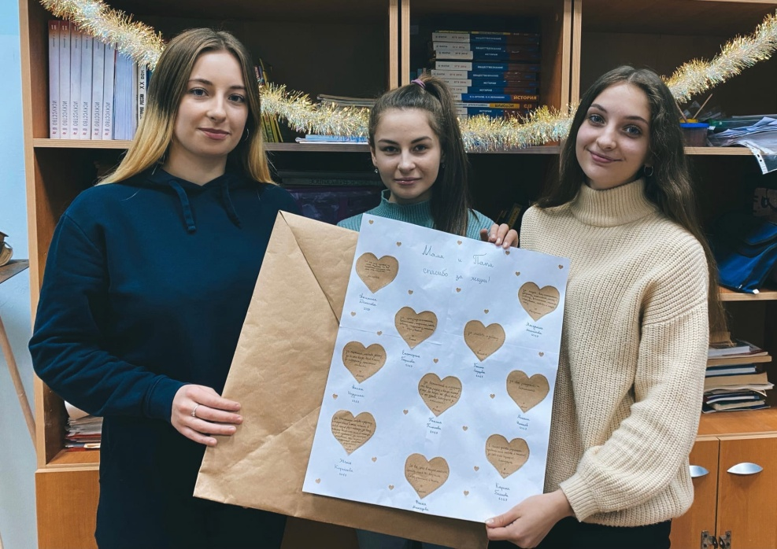
22 декабря в России впервые отмечают праздник "День благодарности родителям". Цель праздника - воспитание молодежи в духе уважения и почитания родителей, выражение и воспитание чувства благодарности за дар жизни к родителям, осознание ценности жизни, привитие любви к жизни, гармонизация родительско-детских отношений, укрепление семейных ценностей, профилактика одинокой старости. Создание особенной культуры отношения детей к родителям, формирование новой российской традиции, которая в потенциале покажет пример всему миру и вполне может перерасти в международный день благодарности родителям и прародителям «Спасибо за жизнь!».
Студенты групп ПД-1121, ПД-4319/4619, ПД-4121/4221 Юридического полицейского колледжа приняли участие в акции. Они собственноручно создали открытку-благодарность, в которой выразили самые искренние чувства к своим родителям.

Slide 6
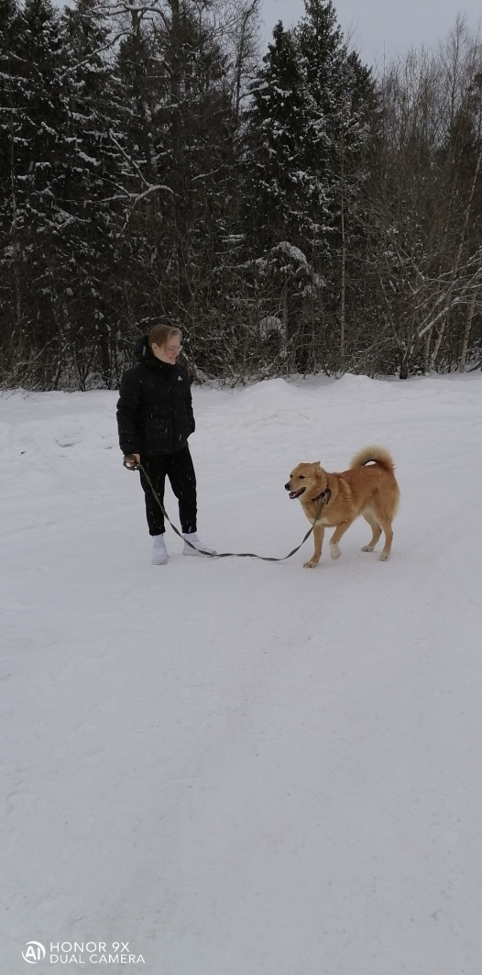
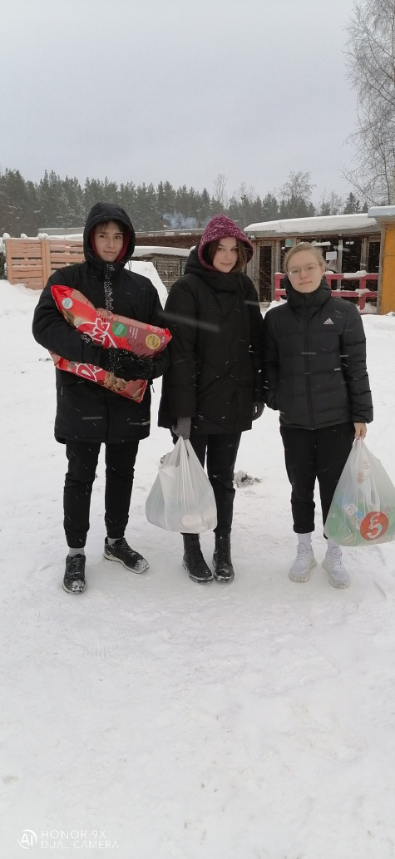
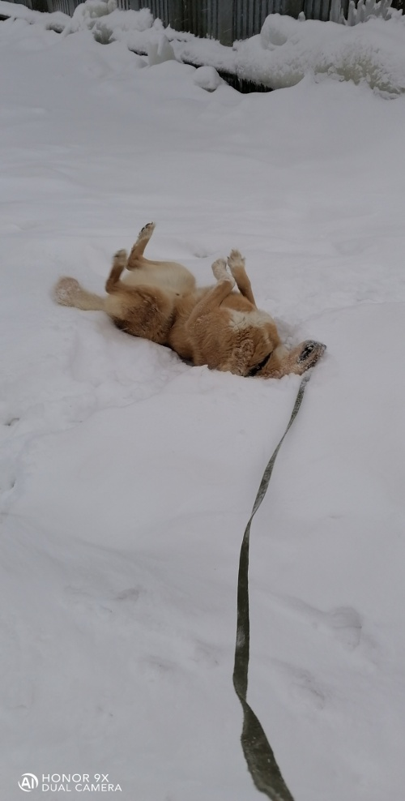
Перед Новым годом всегда хочется сотворить хотя бы небольшое, но чудо для тех, кто в этом нуждается, даже если это бездомные животные. Студенты группы ПД-4121/4221 организовали сбор средств на покупку кормов для животных, которые находятся на попечении Первого общественного приюта и отправились в гости к пушистым.

Slide 7
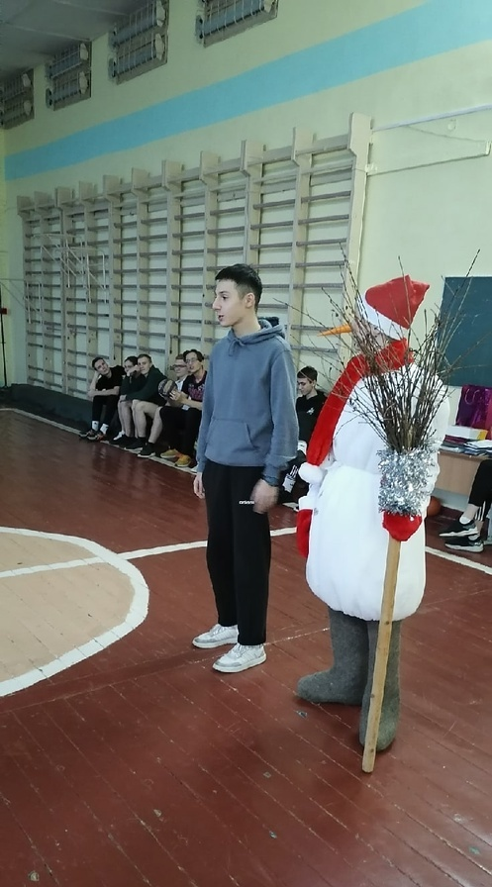
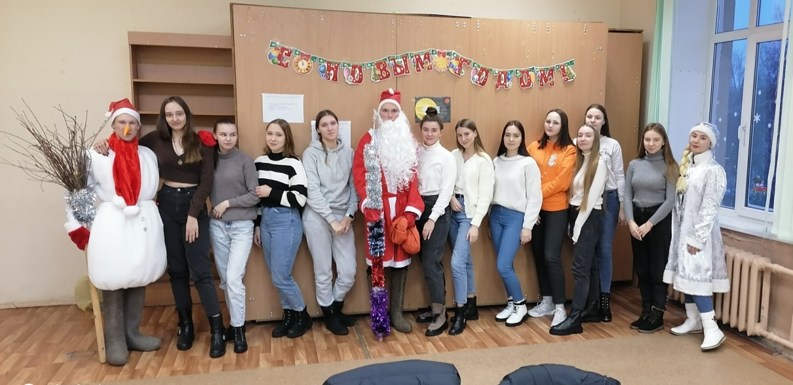
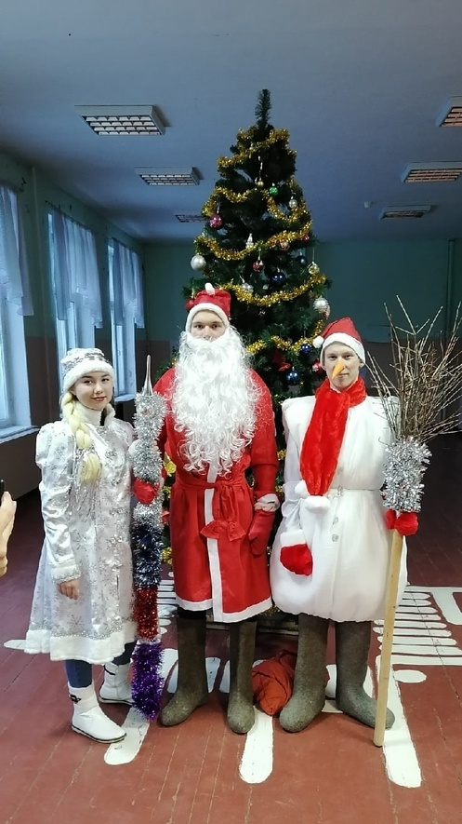
Дед Мороз, Снегурочка, Снеговик пришли поздравить наших преподавателей и студентов Юридического полицейского колледжа с наступающим Новым годом. Ребята читали стихи, хором пели новогоднюю песню «В лесу родилась елочка…», получили сладкий подарок и с удовольствием фотографировались с Дедом Морозом, Снегурочкой, Снеговиком."

Slide 8
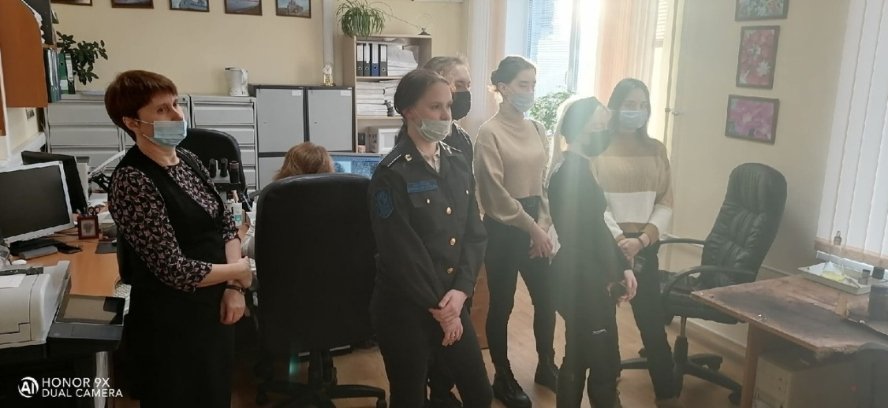
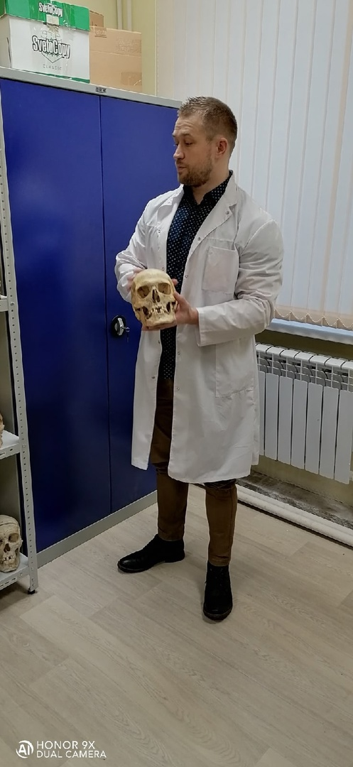
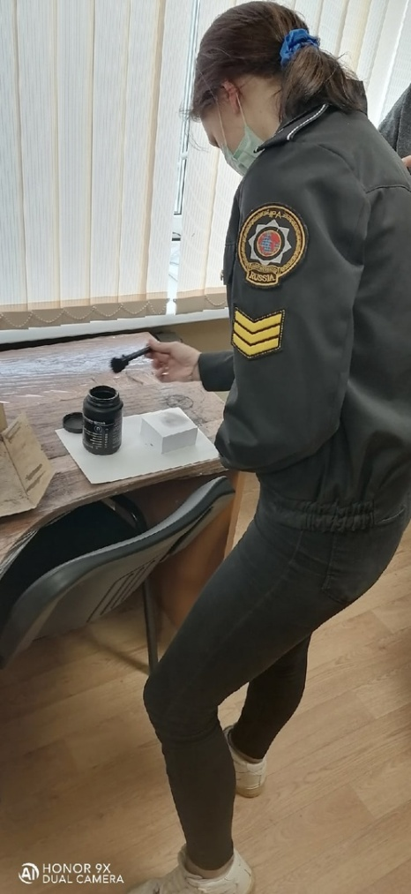
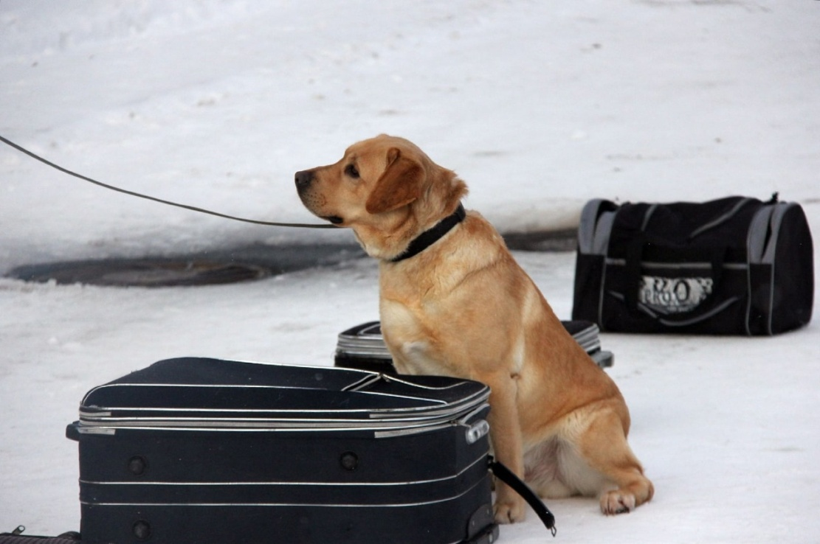
17, 19, 20 января студенты Юридического полицейского колледжа, в рамках акции "Студенческий десант", посетили Экспертно-криминалистический центр, МРЭО ГИБДД и кинологический центр. Ребята получили возможность наглядно увидеть работу экспертов и задать все интересующие вопросы.

Slide 9
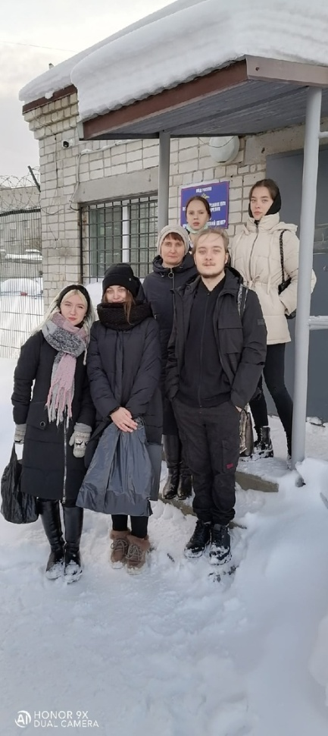
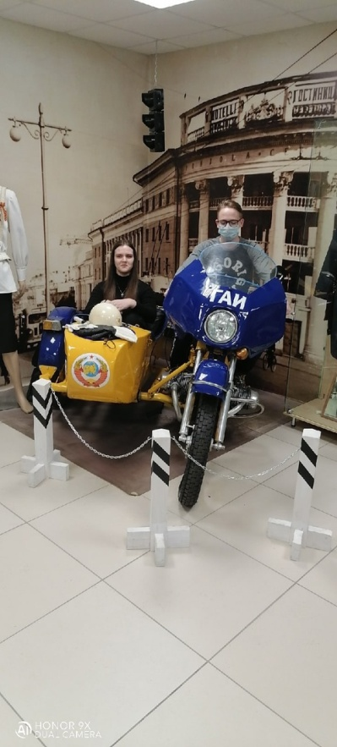
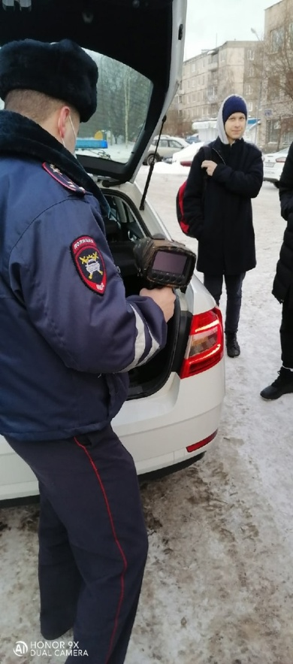
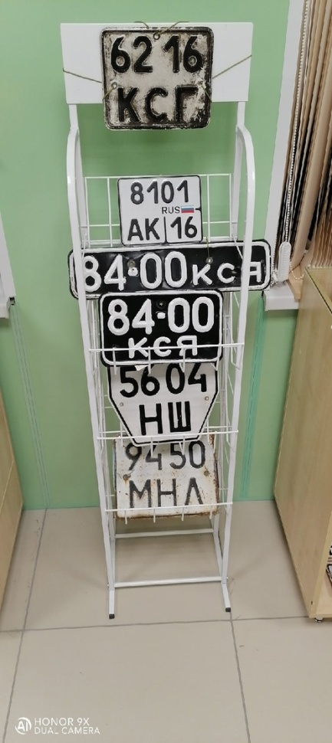
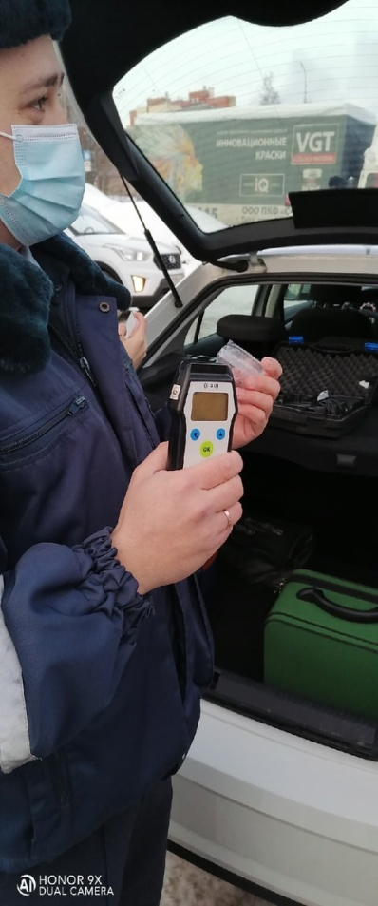

Slide 10


14 февраля в колледже прошел праздник всех влюбленных- день Святого Валентина.

Slide 11
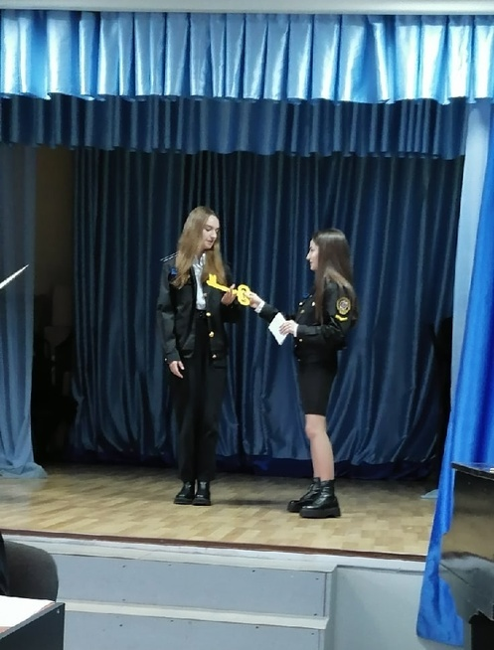
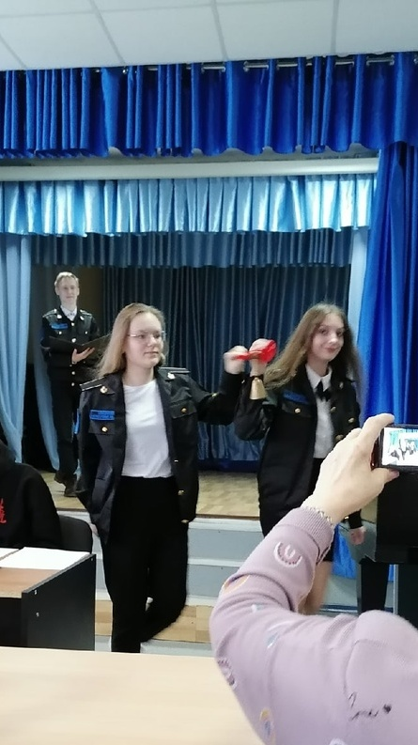
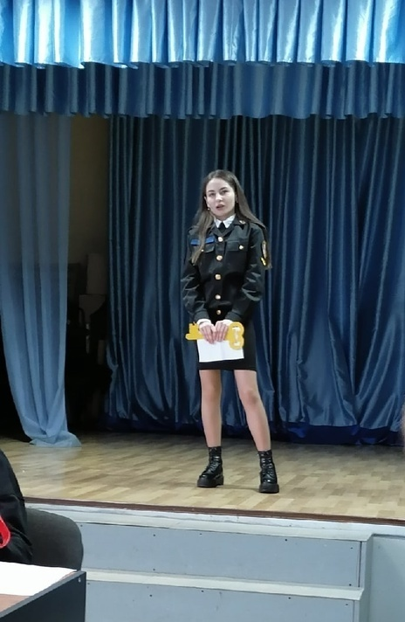
17 февраля для Выпускников колледжа прозвенел их Последний звонок. Студенты первого курса поздравили выпускников, пожелали им успехов и торжественно приняли от них ключ знаний.

Slide 12
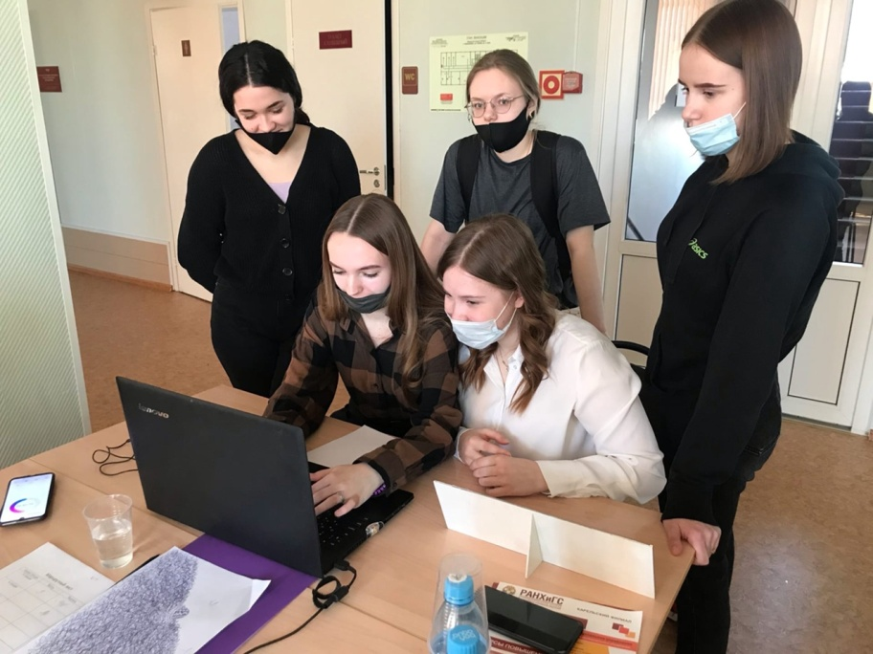
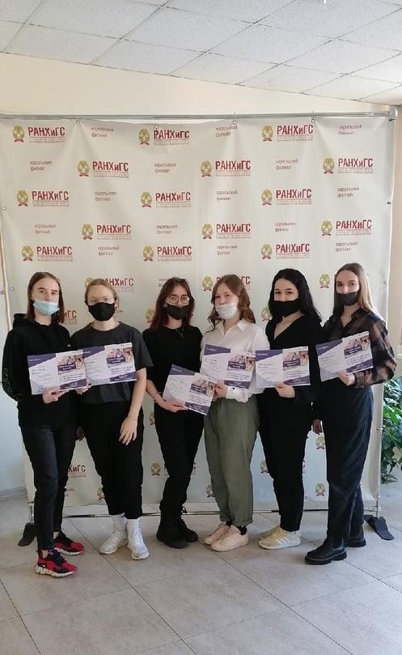
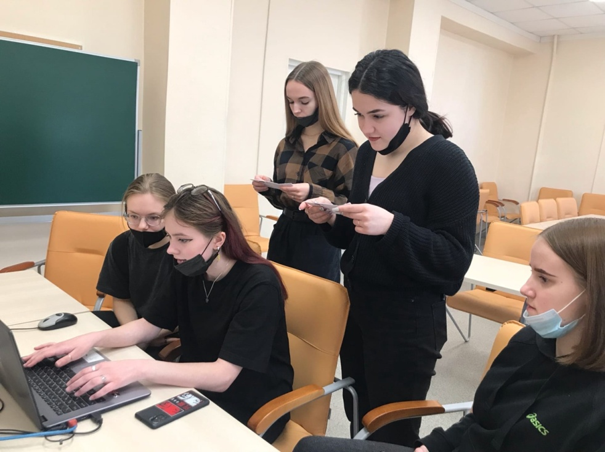
16 и 17 марта в РАНХиГС состоялось мероприятие "Форум профессий" для студентов колледжей, техникумов и высших учебных образовательных учреждений. Студентки колледжа заняли 4 место в Управленческой спартакиаде и были награждены дипломами.

Slide 13
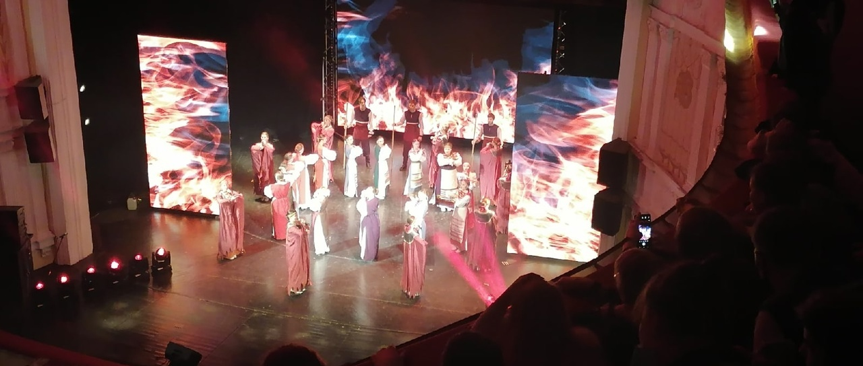
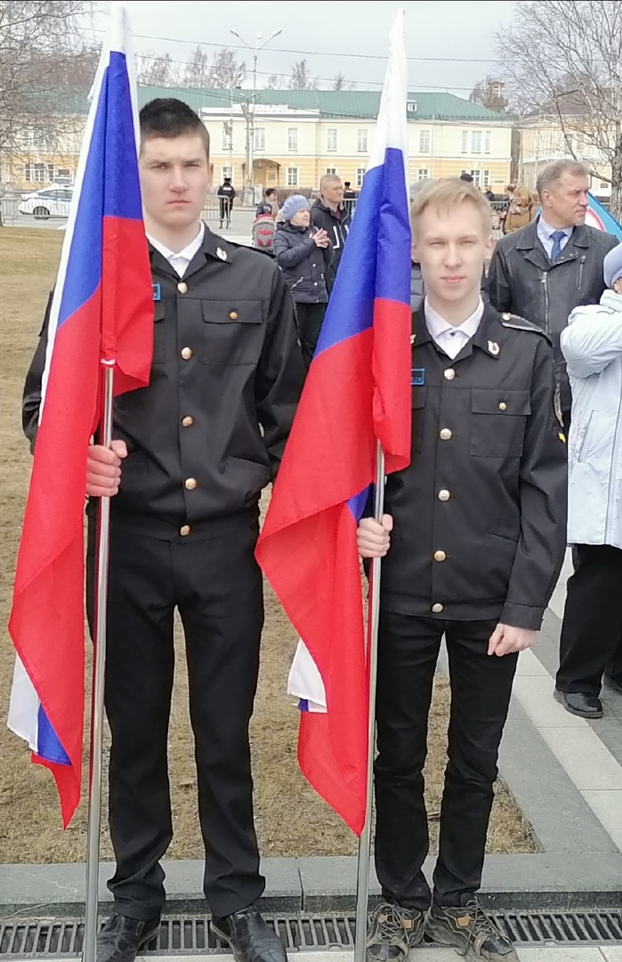
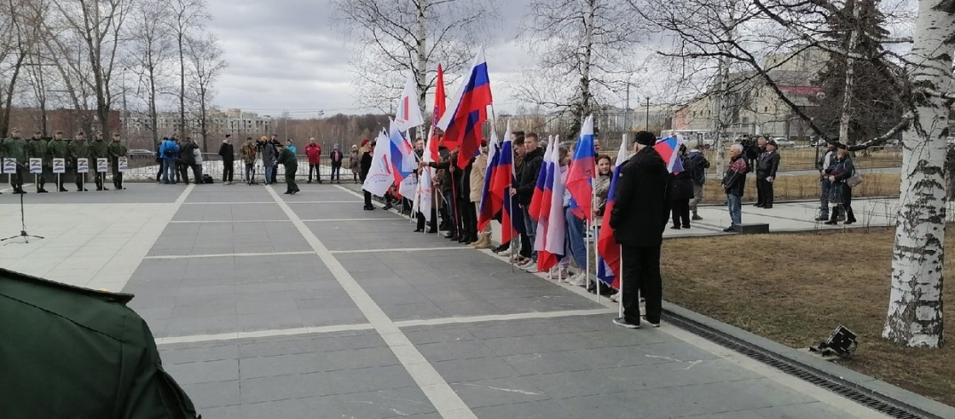
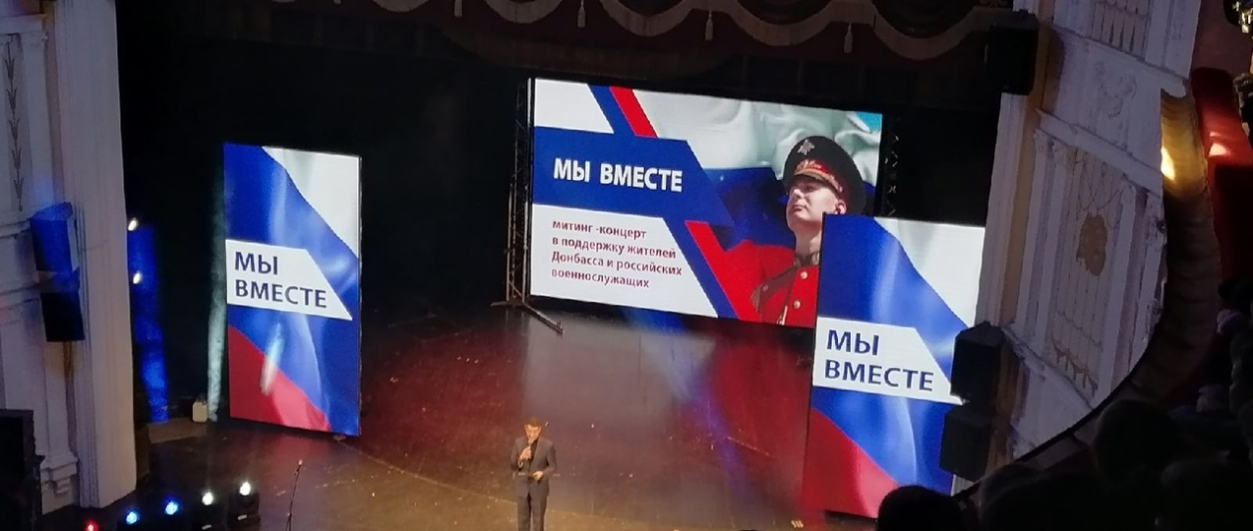
18 апреля у стелы "Петрозаводск-город воинской славы" состоялся митинг-концерт, посвященный Дню воинской славы России, а в Драматическом театре состоялся концерт в поддержку жителей Донбасса "Мы вместе".

Slide 14
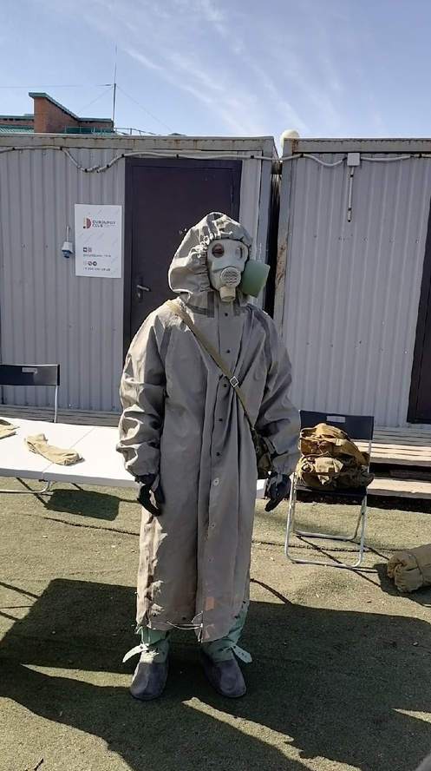
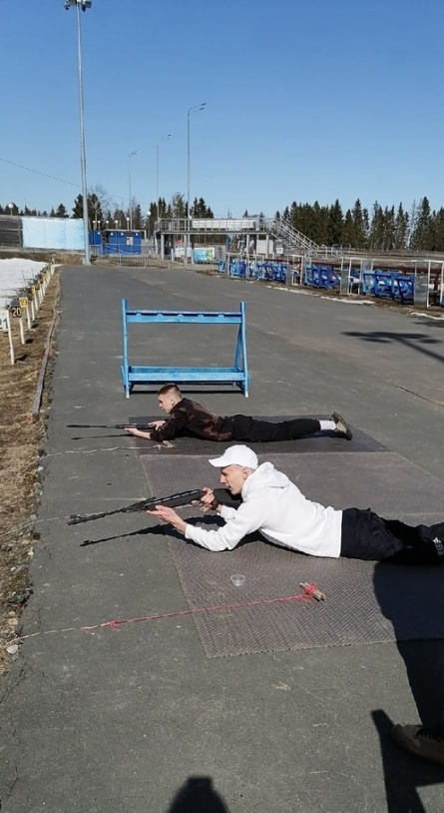
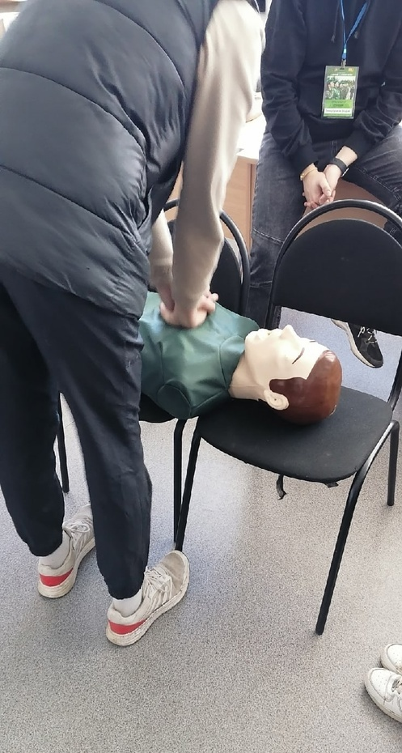
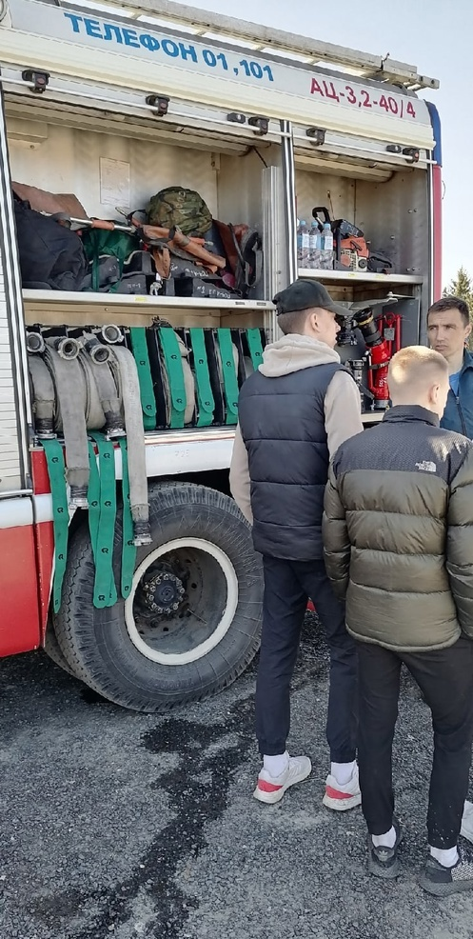
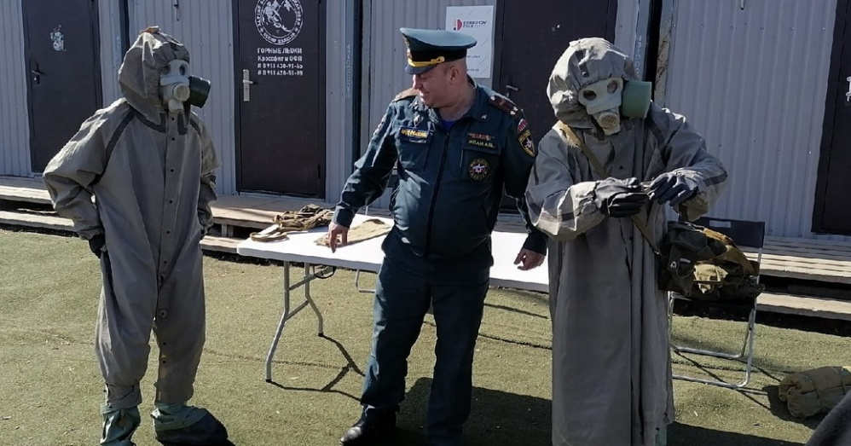
22 апреля в Республиканском спортивном центре "Курган" прошел слет "К службе в армии готов". Студенты соревновались в таких испытаниях, как "Пожарное дело", "Безопасность на воде", "Первая медицинская помощь", "Сборка/разборка АК 74", "Спилс-карты", "Строевая подготовка", и многие другие.

Slide 15
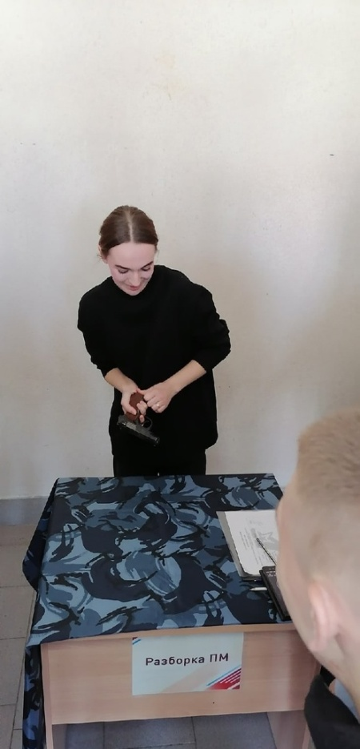
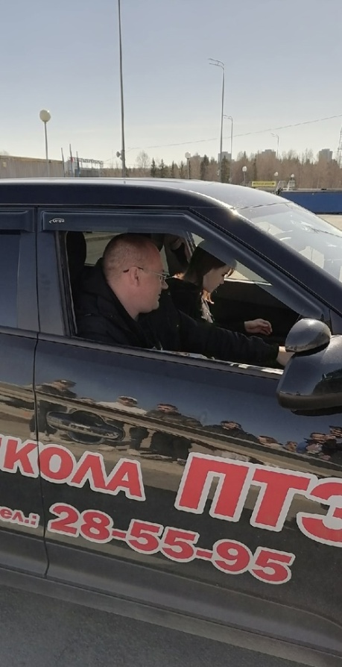
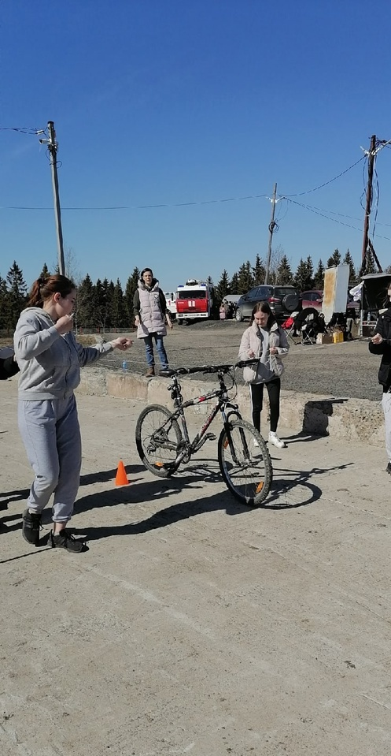
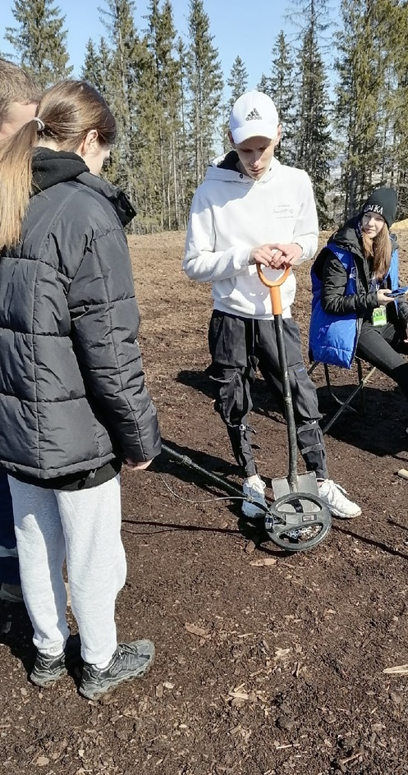

Slide 16
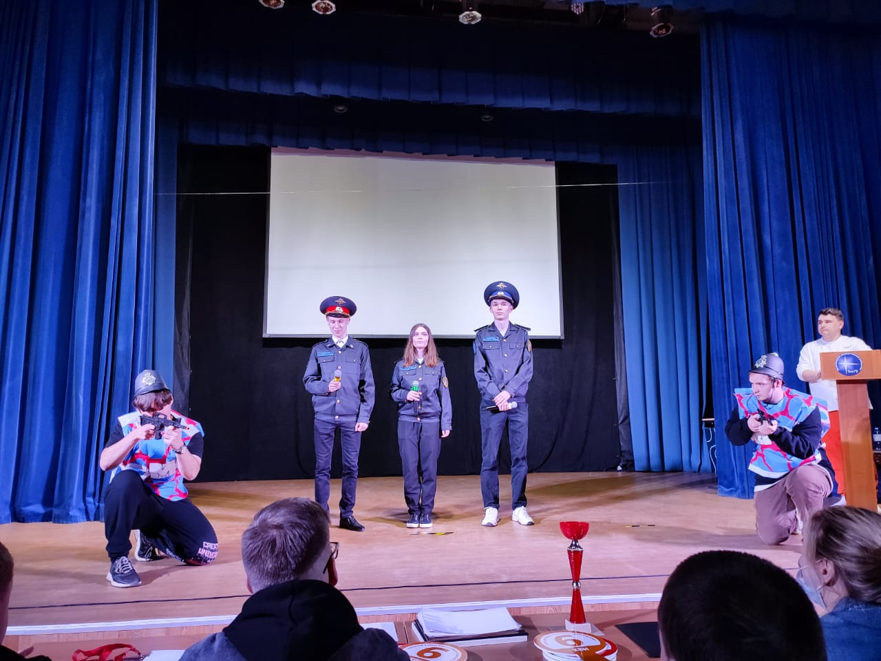
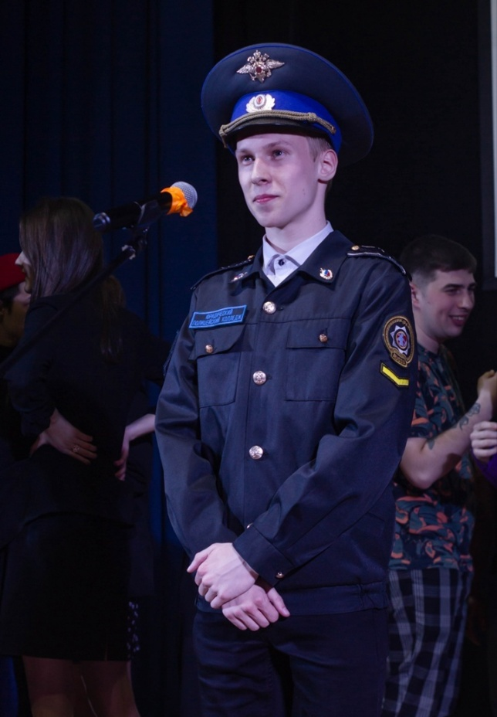
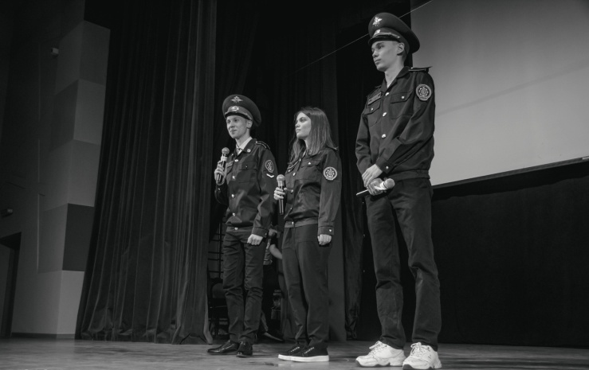
Юридический полицейский колледж с радостью и гордостью представляет Вам свою команду КВН - «Приказ 790»!
Дебют команды состоялся на фестивале «Юмор Шоу», который проходил 27 апреля 2022 года на сцене Актового зала Петрозаводского государственного университета. Ребята играли с довольно опытными командами, некоторые из которых уже заявили о себе в Карельском филиале Всероссийской Юниор-Лиги КВН, показав себя очень достойно.
Несмотря на то, что будущие выпускники серьезно и ответственно готовятся к прохождению службы в органах внутренних дел, они наглядно показали, что даже в таком серьезном деле есть место частичке юмора.

Slide 17
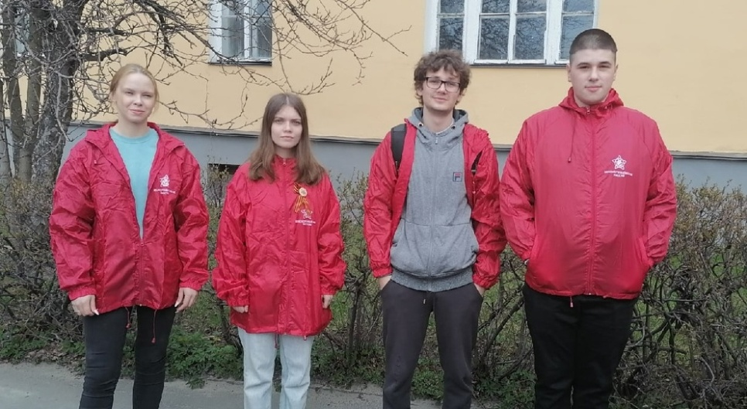
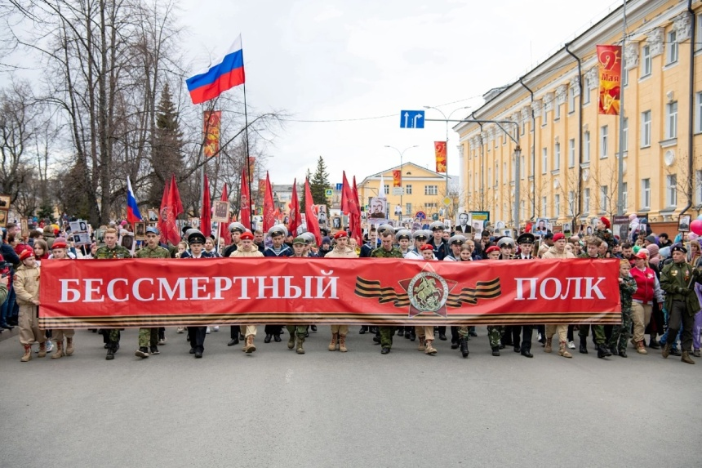
9 Мая вся страна отмечала 77-ю годовщину Победы в Великой Отечественной войне. С каждым годом этот день всё дальше уходит в глубину лет, всё меньше остается тех, кому мы обязаны поклониться и сказать огромное "спасибо" за этот подвиг, но мы обязаны, чтобы будущие поколения чтили и уважали этот важный день и всё, что за ним стоит.
В этом году, спустя два года после пандемии и ограничений, в Петрозаводск вернулось движение «Бессмертный полк». Прошло оно в традиционном формате. Тысячи горожан торжественно прошли в колонне «Бессмертного полка» с портретами своих героев. Тех, кому мы обязаны мирным и ясным небом над головой и которые никогда не будут забыты - они живы в нашей памяти.
Студенты Юридического полицейского колледжа тоже приняли участие в шествии «Бессмертного полка» в качестве волонтеров. Ребята помогали раздавать бутилированную воду, значки, георгиевские ленты, сопровождали участников шествия и занимались навигацией.

Slide 18
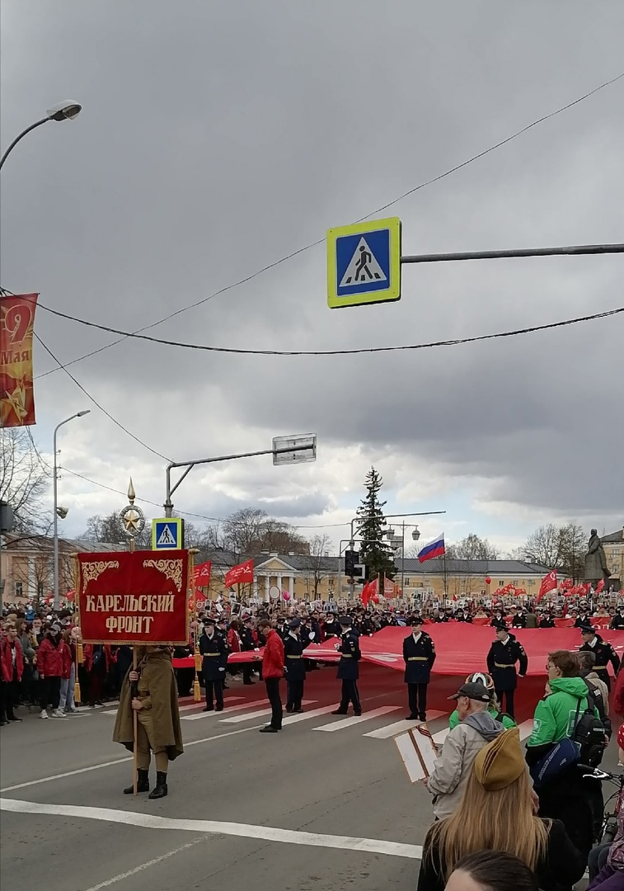
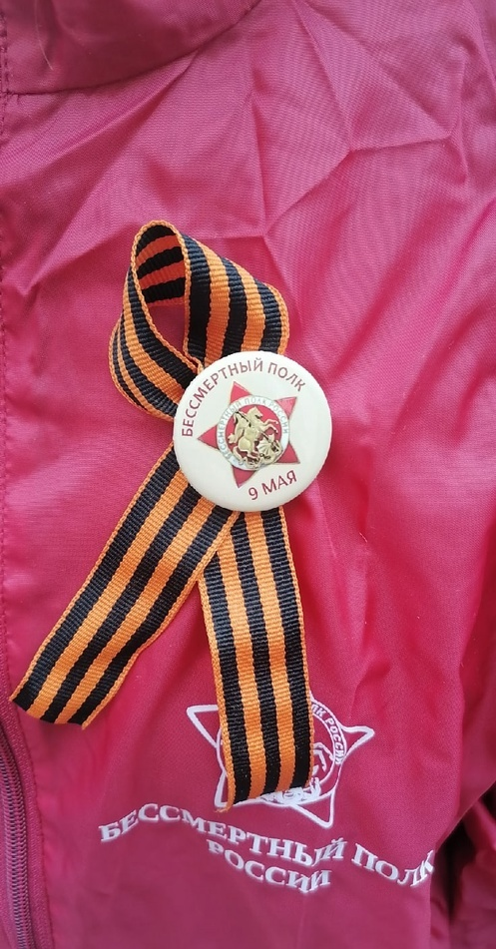

Slide 19







30 мая 2022 года стартовала Спартакиада молодежи допризывного возраста Республики Карелия.
Открытие Спартакиады состоялось в Физкультурно-оздоровительном комплексе. Там же участники образовательных учреждений Петрозаводска проходили испытания первого дня соревнований.
Команды ждали такие испытания как строевая подготовка, неполная разборка/сборка автомата Калашникова и плавание, так же участники сдавали нормативы по подтягиваниям на перекладине и подниманию туловища из положения лежа на спине.
31 мая 2022 года на территории Центрального стадиона «Спартак» прошел финальный день соревнований. Участники соревновались в прыжках в длину с места, метании гранаты, беге на 60 метров, а так же бежали кросс на дистанцию 3 км. Участники команды Юридического полицейского колледжа заняли почетное III место.

